Slide 1
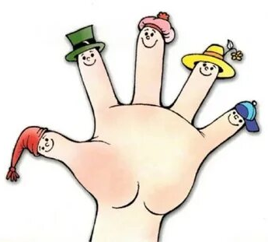
Консультация для родителей: «Роль пальчиковой гимнастики в развитии речи детей»
Учитель-логопед МБОУ ОШ № 2 города Тюмени Оплетаева М.А.

Slide 2
«Ум ребёнка находится на кончиках его пальцев» В. А. Сухолинский «Рука – это инструмент всех инструментов» Аристотель

Slide 3
Пальчиковая гиманастика
Развитие координации движений
Развитие мелкой моторики рук
Подготовка руки к письму
Расширение словарного запаса
Развитие внимания, памяти, воображения
Снятие эмоционального и умственного напряжения

Slide 4
«Кольца» Раз, два, три, четыре, пять, Вышли пальчики гулять. Раз, два, три, четыре, пять, Будем пальчики считать (поочередно соединять подушечку каждого пальца с большим пальцем, образуя колечко)
Пальчиковая гимнастика
«Кулак-ребро-ладонь»
Три положения на плоскости стола.
Кулачок
ладонь ребром на столе
прямая ладонь на столе
Делать правой, левой рукой, затем синхронно.

Slide 5
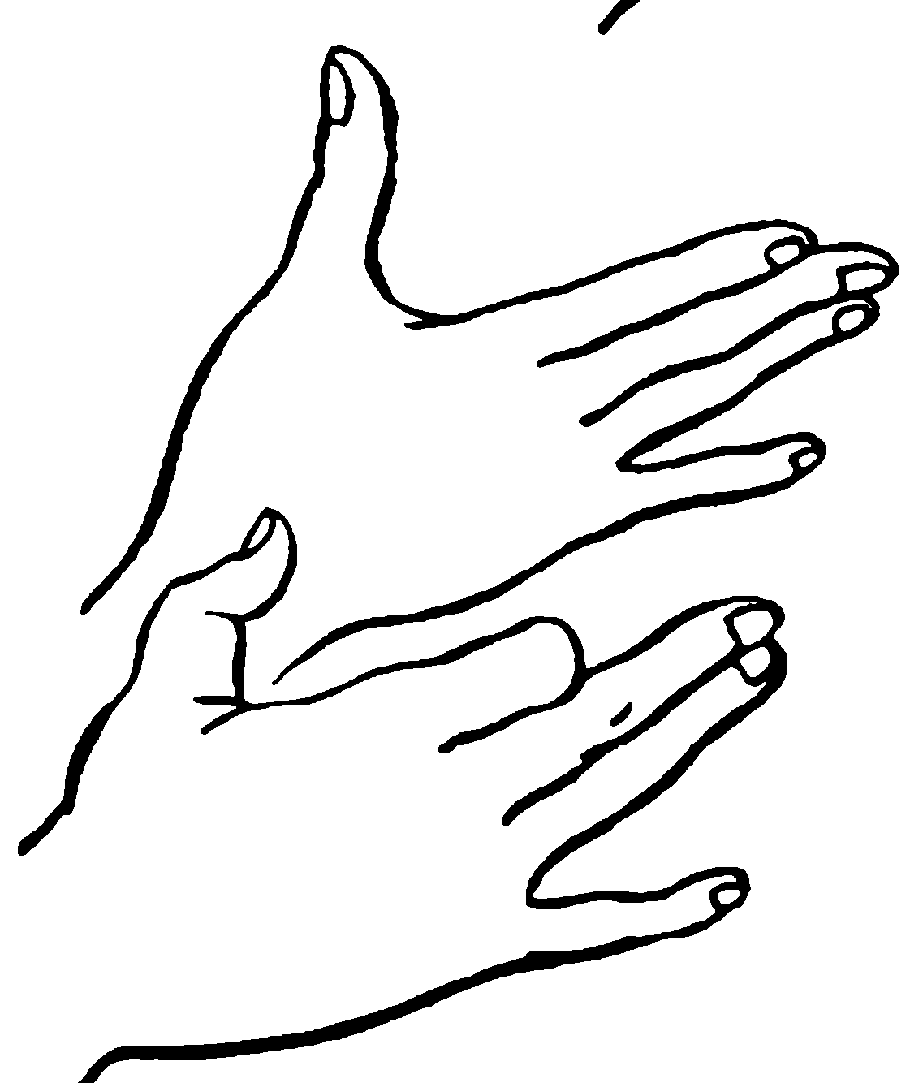
«Собака»
Ладонь расположена вертикально, на ребро. Большой палец поднять,
указательный согнуть, остальные соединить вместе. Мизинец
опускается и поднимается.
«Ухо-нос»
Левой рукой взяться за кончик
носа, а правой –
за противоположное ухо.
Опустить, хлопнуть в ладоши и
поменять положение рук.

Slide 6
Пальчиковые игры
«Засолка капусты»
Мы капусту рубим
Мы морковку трем
Мы капусту солим
Мы капусту жмём.

Slide 7
«Замок»
На двери висит замок– пальцы соединять в замок
Кто его отрыть бы смог?
Потянули, потянули – руки тянутся в разные стороны
Постучали, постучали – постучать ладонями
И открыли! – расцепить пальцы

Slide 8
«Алые цветки»
Наши алые цветки – ладони соединены в форме тюльпана
Распускают лепестки – пальцы медленно раскрываются
Ветерок чуть дышит, лепестки колышет –
кисти рук покачиваются
Наши алые цветки закрывают лепестки.
Тихо засыпают, головками качают.

